Slide 1

الحاسوب
Yousef alrabadi

Slide 2

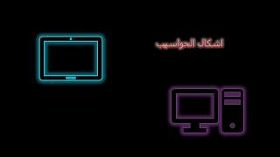
الحاسوب
إنها آلة إلكترونية تستقبل البيانات وتعالجها إلى معلومات ذات قيمة. كما أنه يخزنها في وسائط تخزين مختلفة ، وغالبًا ما يكون قادرًا على تبادل هذه النتائج والمعلومات مع الأجهزة المتوافقة الأخرى. يمكن لأسرع أجهزة الكمبيوتر اليوم إجراء مئات المليارات من العمليات الحسابية والمنطقية في بضع ثوانٍ. تعمل أجهزة الكمبيوتر ببرامج خاصة تسمى أنظمة التشغيل ، والتي بدونها سيكون الكمبيوتر قطعة صلبة وعديمة الفائدة. توضح أنظمة التشغيل للكمبيوتر كيفية تنفيذ المهام ، وغالبًا ما توفر بيئة للمبرمجين لتطوير تطبيقاتهم. يعد تعريف أجهزة الكمبيوتر على أنها فقط تلك التي تعمل بنظام Windows ,Macintosh خطأ شائعًا بين الناس.

Slide 3


اشكال الحواسيب

Slide 4

اصل التسمية
أطلق تشارلز باباج على كلمة "كمبيوتر" اسم الشخص الذي يقوم بإدخال البيانات في الكمبيوتر ، وبعد ذلك تم إطلاق الكلمة على الجهاز نفسه. بينما تم إنشاء كلمة "كمبيوتر" لتعريب الكلمة الإنجليزية "كمبيوتر" ، لأن هذه الكلمة مشتقة من فعل "حساب" الذي يعني "حساب" ، وفي اللغة الإنجليزية تمت إضافة الحرفين "إيه" في نهاية بعض الأفعال للدلالة على اسم الفاعل ، فتصبح "كمبيوتر" أو "كمبيوتر". الحاسوب "على وزن الآلة اسم" فاعول ".

Slide 5
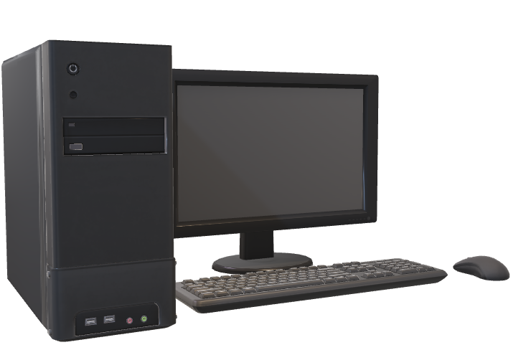
فوائد الحاسوب
تبرز أهمية الحاسوب في تبسيطه الأعمال الصعبة أو التي تحتاج وقتاً طويلاً لإتمامها كالأعمال الصناعية والتجارية، والإدارات الحكومية، والجامعات والمعاهد، فهو وسيلة ذات قدرة عالية في حل المسائل الرقمية والدقة في حفظ واسترجاع المعلومات وتصميم الوثائق والصور وإظهارها، وعمليات البحث عن المعلومات وجمعها.

Slide 6

تاريخ الحاسوب
تاريخ تطور عتاد الحاسوب هو سجل مستمر من الاتجاه نحو جعل الحواسب أسرع وأرخص وقادرة على تخزين بيانات أكثر. قبل وجود الحاسوب متعدد الأغراض كان الإنسان يقوم بمعظم العمليات الحسابية بنفسه، إلى أن ظهرت الآلة الحاسبة لتساعد في العمليات الحسابية. ولا زالت الآلات الحاسبة تتطور، إلا أن الحاسوب فيه ميزة إضافية عنها وهي أنه متعدد الاستعمالات، وليس فقط لحساب الأرقام. ولقد مر عتاد الحاسوب بتطورات كبيرة منذ الأربعينات، حتى أصبح أساساً لكثير من الاستخدامات الأخرى غير الحساب كالأتمتة والإتصالات والتحكم والتعليم.

Slide 7
انواع الحواسيب
يمكن تقسيم الحواسيب إلى:
حواسيب الإطار الرئيسي: وهي الحواسيب ذات السعات التخزينية الضخمة والكفاءة العالية في المعالجة والتي تستخدم في المنشآت الكبيرة كالدوائر الحكومية والشركات الكبرى، حيث يتم ربط الجهاز الرئيسي بمجموعة من الأجهزة الفرعية تسمى نهايات طرفية.
حواسيب شخصية: وهي الحواسيب التي نراها في المنازل والمكاتب. ويستعمل مصطلح الحاسوب بشكل عام في الإشارة إلى الحواسيب الشخصية.
حواسيب كفيـّة: وهي أجهزة صغيرة لا يتجاوز حجمها كف اليد، تستخدم في إجراء بعض المهام الحاسوبية البسيطة كحفظ البيانات الضرورية والمواعيد، وقد توسع استخدامها مؤخراً حتى أصبحت تضاهي باستخداماتها الحواسيب الأخرى، حيث تستخدم بعضها في الدخول إلى الإنترنت أو الاستدلال في الطرق من خلال أنظمة الإبحار.
حواسب مدمجة: وهي الحواسيب الموجودة في العديد من الأجهزة الإلكترونية والكهربائية، إذ أن العديد من الأجهزة تحتوي حواسيب لأغراض خاصة. فمثلاً توجد الحواسيب في الهواتف السيارات وأجهزة الفيديو والطائرات وغيرها.الحواسيب المدمجة أو ما يطلق عليها اسم المتحكم الصغير هي عبارة عن microcontroler هكذا تسمى باللغة الإنجليزية لأنه عدة أجزاء حاسوب موضوعة في رقاقة إلكترونية واحدة وهي الchip التي تبرمج كيفما تريد نعم تستطيع عمل برمجة لهذه الرقاقت وتستطيع محيها أكثر من 1000 مرة وإعادة برمجتها من أهم القطع المستعملة ألا وهي pic16f84 الشهيرة من شركة microship العالمية وهناك نسخ أفضل من هذه الرقاقة، يمكنك عمل الآف التطبيقات بواسطة برمجة هذه الرقاقة أي تسيرها حسبما تريد أن تسيرها.

Slide 8
انواع فرعية
الحاسوب القياسي العمودي Tower PC) )الحاسوب الشخصي المزود بعلبة عمودية تحتوي على نفس الأجزاء الموجودة في الحاسوب الشخصي القياسي الافقي، باستثناء ان العلبة الافقية أكبر حجما وبالتالي يمكن تركيب أجهزة أكثر في داخلها. يمكن وضع العلبة العمودية على الأرض لتوفير المساحة على المكتب.
الحاسوب الشبكي Network PC))
الشبكة تسمح لك بوصل جهازين أو أكثر مع بعضهم البعض، وهذا يسمح للبيانات المخزنة في حاسوب من أن تستخدم من قبل الحاسوب الآخر المتصل على الشبكة، كما أنها تسمح بمشاركة بعض الموارد، فمثلا، بدل أن يحتاج كل حاسوب طابعة خاصة متصله به مباشرة، يمكنك الآن احضار طابعة واحدة لتكون مشتركة.
المساعد الرقمي الشخصي PDA) )المساعد الرقمي الشخصي PDA) )مجهز بقلم خاص بدل من لوحة المفاتيح والذي يمكن استخدامه لتخزين واستدعاء المعلومات. وكالعديد من أجهزة الحاسوب الآلي يمكن وصله بالانترنت.
الحاسوب القياسي الافقي Desktop PC))
الحاسوب الشخصي القياسي يمكن وضعه على المكتب، حيث تكون شاشة العرض لديه موضوعة فوق علبة الحاسوب الافقية.

Slide 9
أجهزة الإدخال والإخراج
(اختصارا لـ Input/Output) هو مصطلح عام يطلق على الأجهزة التي ترسل المعلومات من العالم الخارجي وتلك التي تعيد نتائج الحسابات. هذه النتائج يمكن إما أن تظهر مباشرة للمستخدم أو أن يتم إرسالها إلى آلة أخرى والتي يكون تحكمها مخصص للحاسوب.
الجيل الأول من الحواسيب كان مجهزا بمدى محدود جدا من أجهزة الإدخال. مثل قارئ الكروت المثقبة أو الأشياء المماثلة التي استخدمت لإدخال الأوامر والبيانات في ذاكرة الحاسوب، وكذلك استخدم بعض أنواع الطابعات وهو في العادة عبارة عن teletype معدل لتسجيل النتائج. وعلى مر السنين، أجهزة أخرى اضيفت. بالنسبة إلى الحواسيب الشخصية، فان لوحة المفاتيح والفأرة هما الطريقتين الرئيسيتين المستخدمتين لإدخال المعلومات مباشرة إلى الحاسوب، والشاشة هي الطريقة الرئيسية لإظهار المعلومات للمستخدم وذلك بالرغم من أن الطابعات والسماعات منتشرة أيضا. توجد تشكيلة ضخمة من أجهزة الإدخال الأخرى لإدخال أنواع أخرى من المدخلات. مثال على ذلك هو الكاميرا الرقمية حيث تستخدم لإدخال معلومات مرئية.
من الممكن توصيل مجموعة ضخمة ومتنوعة من الأجهزة الإلكترونية إلى الحاسوب لتعمل كأجهزة إدخال وإخراج. بشرط توفر نظام لتعرفها على الحاسوب ويسمى المشغل (حاسوب) أو Driver

Slide 10

كيفية رسم كمبيوتر سطح المكتب
المراجع
https://ar.wikipedia.org/wiki/%D8%AD%D8%A7%D8%B3%D9%88%D8%A8

